Slide 1


دانشگاه آزاد اسلامی تهران شمال
عنوان:
تلفیق ماتریس زیان و طبقه بندی ترکیبی مبتنی
بر روش بگینگ به‌منظور ارزیابی ریسک اعتباری
استاد راهنما:
شروین اسدزاده
تهیه کننده :
نیما عالم شناس
بهار 1404

Slide 2
کلیات تحقیق
رویکرد ارزیابی ریسک اعتباری
شبیه سازی و تحلیل نتایج
پیشنه پژوهش
نتیجه‌گیری و پیشنهادها
سر فصل مطالب

Slide 3
کلیات تحقیق

Slide 4
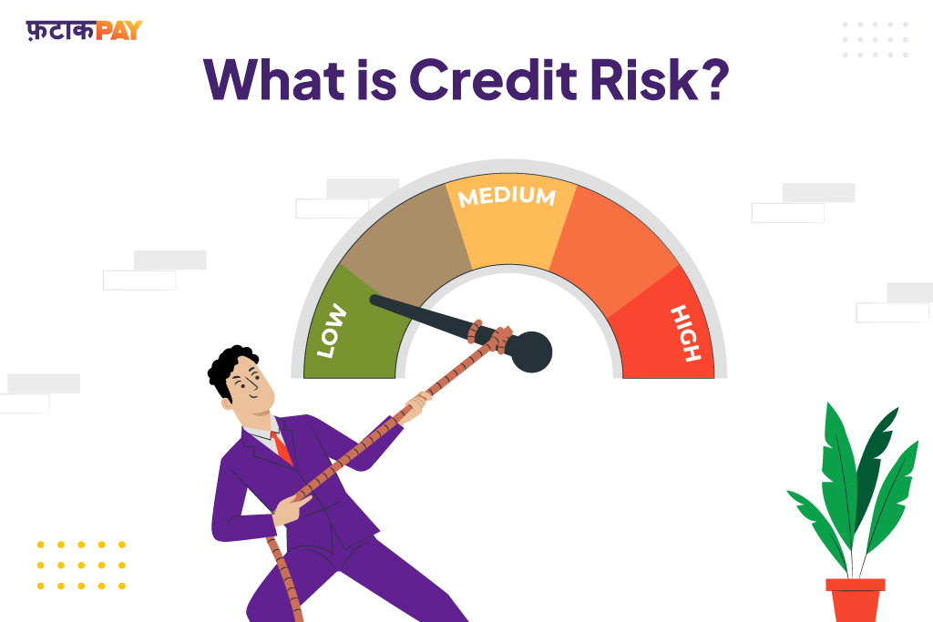

طرح مسئله
نکول وام‌ها یکی از مهم‌ترین عوامل اختلال در نقدینگی و کاهش اعتماد به نظام بانکی است.
ریسک اعتباری به احتمال عدم ایفای تعهدات مالی توسط مشتری اشاره دارد .
ریسک اعتباری، مطالبات معوق و اعتبار بانک را کاهش می‌دهد.
کلیات تحقیق
رویکرد ارزیابی ریسک اعتباری
شبیه سازی و تحلیل نتایج
مروری بر مطالعات پیشین
نتیجه‌گیری و پیشنهادها
780/ 4

Slide 5
اهمیت و ضرورت تحقیق
چالش‌ها در مدیریت ریسک اعتباری
ضعف رویکردهای سنتی
1
روش‌های سنتی ریسک اعتباری، دقت و انعطاف لازم را در تصمیم‌گیری ندارند.
پیچیدگی داده‌های مالی
کلیات تحقیق
رویکرد ارزیابی ریسک اعتباری
شبیه سازی و تحلیل نتایج
مروری بر مطالعات پیشین
نتیجه‌گیری و پیشنهادها
مدیریت ریسک اعتباری
02
2
افزایش حجم و تنوع اطلاعات مالی، ضرورت استفاده از مدل‌های پیشرفته را دوچندان کرده است.
پیامدهای مدیریت ناکارآمد
03
3
مدیریت ضعیف ریسک اعتباری منجر به کاهش سرمایه‌گذاری، افت اعتماد و تضعیف ثبات اقتصادی می‌شود.
04
ضعف در مواجهه با داده‌های پیچیده
با رشد داده‌های متنوع و غیرساختاریافته، دقت و پایداری مدل‌های سنتی کاهش یافته است.
4
780/ 5

Slide 6
اهمیت و ضرورت تحقیق
توسعه مدلی برای پیش‌بینی ریسک اعتباری با استفاده از رویکرد ترکیبی مبتنی بر ماتریس زیان و طبقه‌بندی بگینگ.
بهبود دقت پیش‌بینی
مدل با بهره‌گیری از ساختار سه‌گانه تصمیم‌گیری، امکان تحلیل دقیق‌تری در مورد مشتریان با وضعیت نامشخص فراهم می‌سازد.
بهبود دقت پیش‌بینی در مواجهه با مشتریان مرزی
کلیات تحقیق
رویکرد ارزیابی ریسک اعتباری
شبیه سازی و تحلیل نتایج
مروری بر مطالعات پیشین
نتیجه‌گیری و پیشنهادها
کاهش هزینه‌های تصمیم‌گیری
با استفاده از ماتریس زیان، هزینه‌های واقعی پذیرش یا رد نادرست مشتری در تصمیم‌گیری لحاظ می‌شود.
کاهش هزینه‌های تصمیم‌گیری ناشی از طبقه‌بندی اشتباه
ارتقاء پایداری مدل
الگوریتم بگینگ با کاهش واریانس مدل، عملکرد باثبات‌تری در مواجهه با نوسانات بازار فراهم می‌کند.
ارتقاء پایداری مدل در شرایط اقتصادی متغیر
طراحی مدلی
مدل پیشنهادی، علاوه بر پیش‌بینی آماری، تأثیر مالی هر تصمیم اعتباری را نیز در ساختار تصمیم‌گیری وارد می‌کند.
طراحی مدلی که پیامدهای اقتصادی تصمیمات اعتباری را نیز لحاظ می‌کند
780/ 6

Slide 7

سؤالات و فرضیات تحقیق
1.تلفیق ماتریس زیان با طبقه‌بندی ترکیبی چگونه دقت پیش‌بینی ریسک اعتباری را ارتقا می‌دهد؟
سؤالات تحقیق
2.الگوریتم بگینگ چگونه عملکرد مدل ارزیابی ریسک اعتباری را نسبت به روش‌های پایه بهبود می‌بخشد؟
کلیات تحقیق
رویکرد ارزیابی ریسک اعتباری
شبیه سازی و تحلیل نتایج
مروری بر مطالعات پیشین
نتیجه‌گیری و پیشنهادها
فرضیات تحقیق
۱. تعیین آستانه‌های$α$ و $β$ با استفاده از ماتریس زیان باعث افزایش دقت پیش‌بینی می‌شود.
2. به‌کارگیری طبقه‌بندی ترکیبی مبتنی بر بگینگ دقت تحلیل موارد مرزی را بهبود می‌بخشد.
3. مدل تلفیقی می‌تواند خطاهای تصمیم‌گیری را کاهش داده و کارایی سیستم اعتبارسنجی را ارتقاء دهد.
780/ 7

Slide 8
سؤالات و فرضیات تحقیق
پنج مؤلفه اصلی نوآوری تحقیق ارائه شده است که مدل پیشنهادی را از رویکردهای پیشین متمایز می‌سازد. این نوآوری‌ها به‌صورت مستقیم بر دقت، پایداری و کارایی تصمیم‌گیری اعتباری اثر می‌گذارند.
1. طراحی مدل سه‌لایه برای تصمیم‌گیری پویا در ریسک اعتباری
کلیات تحقیق
رویکرد ارزیابی ریسک اعتباری
شبیه سازی و تحلیل نتایج
مروری بر مطالعات پیشین
نتیجه‌گیری و پیشنهادها
2.تعیین تطبیقی آستانه‌ها با ماتریس زیان شخصی سازی شده
3. تحلیل دقیق مشتریان مرزی با الگوریتم بگینگ و کاهش نوسانات پیش‌بینی
4. بهینه‌سازی چندهدفه برای کاهش هم‌زمان زیان کل و ناحیه مرزی
5. ترکیب الگوریتم‌های یادگیری ماشین مالی برای تصمیم‌گیری اقتصادی‌
780/ 8

Slide 9
مدل پیشنهادی تحقیق
مدل پیشنهادی ، فرآیند ارزیابی و تصمیم‌گیری در ریسک اعتباری را از مرحله پیش‌بینی تا تحلیل موارد مرزی به‌صورت یکپارچه مدیریت می‌کند.
تحلیل موارد مرزی با بگینگ
برای دسته مرزی، طبقه‌بندی ترکیبی با الگوریتم بگینگ اجرا می‌شود تا دقت نهایی افزایش یابد.
کلیات تحقیق
رویکرد ارزیابی ریسک اعتباری
شبیه سازی و تحلیل نتایج
مروری بر مطالعات پیشین
نتیجه‌گیری و پیشنهادها
تصمیم‌گیری سه‌گانه
مشتریان به سه دسته خوش‌حساب، بدحساب و مرزی طبقه‌بندی می‌شوند.
تعیین آستانه‌ها با ماتریس زیان
آستانه‌های تصمیم‌گیری α و β براساس هزینه‌های واقعی خطا تعیین می‌گردند.
برآورد اولیه ریسک نکول
احتمال نکول مشتری با استفاده از الگوریتم گرادیان تقویتی محاسبه می‌شود.
780/ 9

Slide 10
پیشنه پژوهش

Slide 11
چارچوب نظری و مفاهیم تخصصی مدل پیشنهادی
در این تحقیق، از مفاهیم متنوعی در حوزه‌های یادگیری ماشین، تحلیل تصمیم و اقتصاد داده‌محور استفاده شده است و
01
طبقه‌بندی ترکیبی
ترکیب چند مدل یادگیری برای افزایش دقت و پایداری تصمیم‌گیری.
مقدمه
رویکرد ارزیابی ریسک اعتباری
شبیه سازی و تحلیل نتایج
مروری بر مطالعات پیشین
نتیجه‌گیری و پیشنهادها
02
ماتریس زیان
مدلی برای تعیین هزینه‌های تصمیمات صحیح و نادرست، به‌منظور بهینه‌سازی نتایج طبقه‌بندی.
03
تصمیم‌گیری سه‌گانه
رویکردی که به‌جای طبقه‌بندی دوجمله‌ای، سه گزینه‌ی پذیرش، رد یا تأخیر در تصمیم ارائه می‌دهد.
04
بهینه‌سازی چندهدفه
فرایندی برای یافتن راه‌حل‌هایی که به‌طور هم‌زمان چندین معیار را بهینه می‌کنند، مانند دقت و هزینه.
شماره صفحه پایانی/ 11

Slide 12
چارچوب نظری و مفاهیم تخصصی مدل پیشنهادی
مقدمه
رویکرد ارزیابی ریسک اعتباری
شبیه سازی و تحلیل نتایج
مروری بر مطالعات پیشین
نتیجه‌گیری و پیشنهادها
شماره صفحه پایانی/ 12

Slide 13

رویکرد ارزیابی ریسک اعتباری

Slide 14
معرفی داده‌ها و ویژگی‌ها
داده‌های این پژوهش از سامانه‌های اطلاعاتی بانکی استخراج شده و شامل مشخصات فردی، مالی و قراردادی مشتریان دریافت‌کننده تسهیلات می‌باشد.
مشخصات قراردادی
ویژگی‌های مالی
اطلاعات فردی
LOAN_PURPOSE - هدف از وام
APPLICATION_TYPE - نوع درخواست
CUSTOMER_ID - شناسه مشتری
CONTRACT_TYPE_ID - شناسه نوع قرارداد
IS_INSTALLMENT - قسطی بودن
INSTALLMENT_NUMBER - تعداد اقساط
LOAN_FILE_NUMBER - شماره پرونده وام
LOAN_DURATION_DAY - مدت وام (روز)
LOAN_DURATION_MONTH - مدت وام (ماه)
LOAN_DURATION_YEAR - مدت وام (سال)
LOAN_SUBJECT - موضوع وام
LOAN_AMOUNT - مبلغ وام
CURRENT_LOAN_RATES - نرخ بهره وام
COLLATERAL_NEEDED_VALUE - وثیقه مورد نیاز
GENDER - جنسیت
BIRTH_PLACE - محل تولد
EDUCATION_GRADE - سطح تحصیلات
OCCUPATION - شغل
MARITAL_STATUS - وضعیت تأهل
MONTHLY_INCOME - درآمد ماهیانه
مقدمه
رویکرد ارزیابی ریسک اعتباری
شبیه سازی و تحلیل نتایج
مروری بر مطالعات پیشین
نتیجه‌گیری و پیشنهادها
وضعیت پرونده
ابعاد مکانی‌زمانی
FILE_STATUS - وضعیت پرونده
CITY_CODE - کد شهر
PROVINCE_ID - شناسه استان
LOAN_DATE - تاریخ وام
BRANCH_CODE - کد شعبه
شماره صفحه پایانی/ 14

Slide 15
پیش‌پردازش داده‌ها
جهت آماده‌سازی داده‌های خام برای تحلیل مدل، مجموعه‌ای از مراحل پیش‌پردازش بر روی داده‌ها اعمال شد.
1
ستون‌هایی که بیش از ۸۰٪ مقدار گمشده داشتند، به دلیل اطلاعات ناکافی، حذف شدند.
حذف ستون‌های با مقادیر گمشده زیاد
2
مقدمه
رویکرد ارزیابی ریسک اعتباری
شبیه سازی و تحلیل نتایج
مروری بر مطالعات پیشین
نتیجه‌گیری و پیشنهادها
تبدیل تاریخ به مقدار عددی
ویژگی «تاریخ وام» به یک شاخص عددی زمانی برای تحلیل بهتر تبدیل شد.
3
مقادیر گمشده ویژگی‌های عددی با میانگین و ویژگی‌های طبقه‌ای با مد جایگزین شدند.
تکمیل مقادیر گمشده عددی و طبقه‌ای
حذف ویژگی‌های همبسته بالا
ویژگی‌هایی که ضریب همبستگی آن‌ها با سایر ویژگی‌ها بیش از ۰٫۹۵ بود، جهت کاهش افزونگی حذف شدند.
4
متغیرهای طبقه‌ای با استفاده از One-Hot Encoding به فرم عددی قابل تحلیل تبدیل شدند.
تبدیل ویژگی‌های طبقه‌ای به عددی
5
شماره صفحه پایانی/ 15

Slide 16
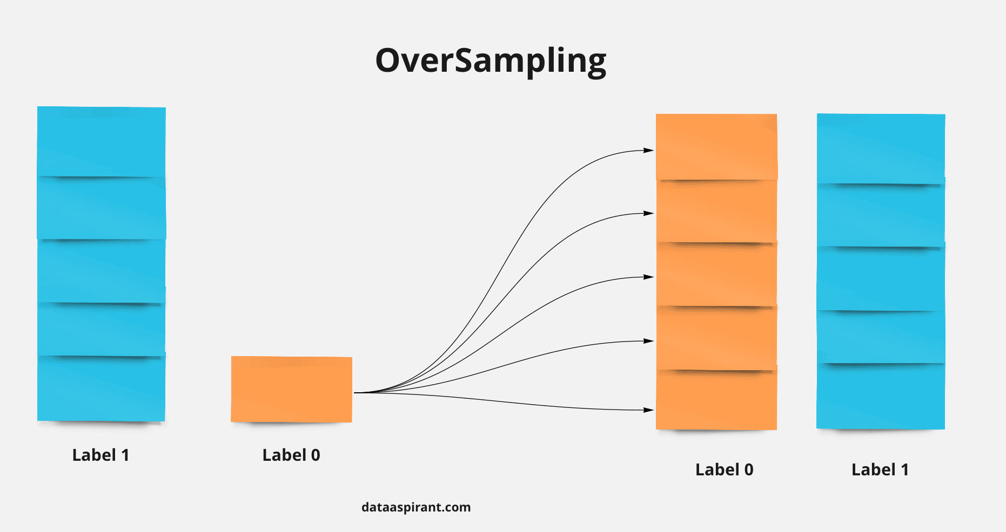
متوازن‌سازی داده‌ها
در مجموعه داده، عدم تعادل میان مشتریان نکول‌کننده و خوش‌حساب، موجب سوگیری مدل می‌شد. برای رفع این مشکل، از روش SMOTE استفاده شد که با تولید نمونه‌های مصنوعی از کلاس اقلیت، داده‌های آموزشی را متوازن ساخت.
این فرایند تنها بر روی مجموعه آموزش اعمال شد تا از نشت اطلاعات به داده‌های آزمون جلوگیری شود و دقت مدل در شناسایی مشتریان پرریسک افزایش یابد.
مقدمه
رویکرد ارزیابی ریسک اعتباری
شبیه سازی و تحلیل نتایج
مروری بر مطالعات پیشین
نتیجه‌گیری و پیشنهادها
شماره صفحه پایانی/ 16

Slide 17
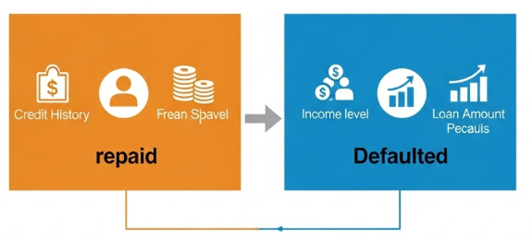
متغیر هدف در مدل پیشنهادی
در این پژوهش، متغیر هدف به‌صورت یک برچسب دودویی تعریف شده که وضعیت بازپرداخت تسهیلات را نشان می‌دهد.
تشخیص نکول بر پایه‌ی اطلاعات تاریخی بازپرداخت مشتریان صورت گرفته و نقش کلیدی در آموزش مدل و ارزیابی ریسک اعتباری ایفا می‌کند.
مقدمه
رویکرد ارزیابی ریسک اعتباری
شبیه سازی و تحلیل نتایج
مروری بر مطالعات پیشین
نتیجه‌گیری و پیشنهادها
شماره صفحه پایانی/ 17

Slide 18
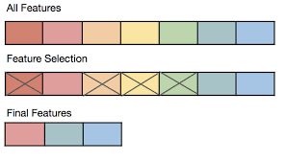
کاهش ابعاد و انتخاب متغیرهای کلیدی
در این پژوهش، متغیر هدف به‌صورت یک برچسب دودویی تعریف شده که وضعیت بازپرداخت تسهیلات را نشان می‌دهد.
تشخیص نکول بر پایه‌ی اطلاعات تاریخی بازپرداخت مشتریان صورت گرفته و نقش کلیدی در آموزش مدل و ارزیابی ریسک اعتباری ایفا می‌کند.
مقدمه
رویکرد ارزیابی ریسک اعتباری
شبیه سازی و تحلیل نتایج
مروری بر مطالعات پیشین
نتیجه‌گیری و پیشنهادها
شماره صفحه پایانی/ 18

Slide 19

برآورد احتمال نکول
LightGBM در دسته الگوریتم‌های یادگیری نظارت‌شده قرار دارد؛ یعنی برای آموزش آن از داده‌هایی با ورودی‌های مشخص و برچسب‌های صحیح استفاده می‌شود.
این مدل با یادگیری از چنین زوج‌هایی، می‌تواند رفتار داده های جدید را پیش‌بینی کند.خروجی مدل به‌صورت احتمال بین صفر تا یک ارائه می‌شود که بیانگر میزان اطمینان مدل نسبت به تعلق هر نمونه به کلاس مثبت (مانند نکول) است. برای تصمیم‌گیری نهایی، این مقدار با یک آستانه مقایسه می‌شود و به یک برچسب قطعی تبدیل می‌گردد.
مقدمه
رویکرد ارزیابی ریسک اعتباری
شبیه سازی و تحلیل نتایج
مروری بر مطالعات پیشین
نتیجه‌گیری و پیشنهادها
شماره صفحه پایانی/ 19

Slide 20
ماتریس زیان
برای مدل‌سازی دقیق‌تر پیامدهای اقتصادی تصمیمات اعتباری، از ماتریس زیانی استفاده شد که بر اساس ویژگی‌های مالی هر وام‌گیرنده شخصی‌سازی شده است.
در این ماتریس، سه اقدام ممکن (پذیرش، رد، تصمیم مرزی) در برابر دو وضعیت واقعی (نکول، عدم نکول) در نظر گرفته شده و زیان مالی هر ترکیب تعریف شده است.
این طراحی امکان ارزیابی هم‌زمان دقت پیش‌بینی و کاهش هزینه‌های تصمیم‌گیری را فراهم کرده و مبنای تعیین آستانه‌های تصمیم‌گیری در مراحل بعدی است.
مقدمه
رویکرد ارزیابی ریسک اعتباری
شبیه سازی و تحلیل نتایج
مروری بر مطالعات پیشین
نتیجه‌گیری و پیشنهادها
action | عدم نکول | نکول
قبول (POS) | λ_PP | λ_PN
مرزی (BND) | λ_BP | λ_BN
رد (NEG) | λ_NP | λ_NN
شماره صفحه پایانی/ 20

Slide 21
الگوریتم‌های تکاملی چندهدفه
الگوریتم‌های تکاملی چندهدفه (Multi-objective Evolutionary Algorithms – MOEAs) از روش‌های بهینه‌سازی هستند که برای حل مسائلی با بیش از یک تابع هدف طراحی شده‌اند. این مسائل شامل اهداف متعارض هستند که به‌طور هم‌زمان نمی‌توانند به مقدار بهینه برسند.
الگوریتم NSGA-II (Non-dominated Sorting Genetic Algorithm II )یک الگوریتم تکاملی چندهدفه هست که برای حل مسائلی به کار می‌ره که باید چند معیار متضاد رو به طور هم‌زمان بهینه کرد.
در شرایطی که ناحیه‌ای از داده‌ها نیازمند رفتار میانی و احتیاطی است، استفاده از ضرایب کنترلی برای وزن‌دهی به پیامدهای مختلف اهمیت می‌یابد. در این زمینه، الگوریتم NSGA-II به‌عنوان یکی از کارآمدترین روش‌های تکاملی چندهدفه، قادر است مجموعه‌ای از ضرایب بهینه را استخراج کند که تعادل مناسبی میان اهداف متعارض برقرار نمایند.
مقدمه
رویکرد ارزیابی ریسک اعتباری
شبیه سازی و تحلیل نتایج
مروری بر مطالعات پیشین
نتیجه‌گیری و پیشنهادها
شماره صفحه پایانی/ 21

Slide 22
یادگیری ترکیبی
الگوریتم‌های تکاملی چندهدفه (Multi-objective Evolutionary Algorithms – MOEAs) از روش‌های بهینه‌سازی هستند که برای حل مسائلی با بیش از یک تابع هدف طراحی شده‌اند. این مسائل شامل اهداف متعارض هستند که به‌طور هم‌زمان نمی‌توانند به مقدار بهینه برسند.
الگوریتم NSGA-II (Non-dominated Sorting Genetic Algorithm II )یک الگوریتم تکاملی چندهدفه هست که برای حل مسائلی به کار می‌ره که باید چند معیار متضاد رو به طور هم‌زمان بهینه کرد.
در شرایطی که ناحیه‌ای از داده‌ها نیازمند رفتار میانی و احتیاطی است، استفاده از ضرایب کنترلی برای وزن‌دهی به پیامدهای مختلف اهمیت می‌یابد. در این زمینه، الگوریتم NSGA-II به‌عنوان یکی از کارآمدترین روش‌های تکاملی چندهدفه، قادر است مجموعه‌ای از ضرایب بهینه را استخراج کند که تعادل مناسبی میان اهداف متعارض برقرار نمایند.
مقدمه
رویکرد ارزیابی ریسک اعتباری
شبیه سازی و تحلیل نتایج
مروری بر مطالعات پیشین
نتیجه‌گیری و پیشنهادها
شماره صفحه پایانی/ 22

Slide 23
یادگیری ترکیبی
یادگیری ترکیبی رویکردی در علم داده است که با ترکیب خروجی چندین مدل پایه، تلاش می‌کند دقت پیش‌بینی را افزایش داده و پایداری مدل را در مواجهه با داده‌های نامتوازن و نویز تقویت کند. این روش به‌ویژه در مسائلی که ساختار داده‌ها پیچیده یا روابط بین متغیرها غیرخطی است، کارایی بالاتری نسبت به مدل‌های منفرد از خود نشان می‌دهد.
مقدمه
رویکرد ارزیابی ریسک اعتباری
شبیه سازی و تحلیل نتایج
مروری بر مطالعات پیشین
نتیجه‌گیری و پیشنهادها
پیشنهادها
01
بگینگ
در این روش، از طریق نمونه‌برداری تصادفی با جایگذاری (Bootstrap Sampling) چندین زیرمجموعه از داده‌های آموزشی ایجاد می‌شود و هر زیرمجموعه به‌طور مستقل برای آموزش یک مدل پایه (مانند درخت تصمیم) مورد استفاده قرار می‌گیرد. سپس خروجی این مدل‌های مستقل از طریق رأی‌گیری اکثریت یا میانگین ساده ترکیب می‌شود.
استکینگ
02
در این روش، خروجی چندین مدل پایه به‌عنوان ویژگی ورودی به یک مدل متا (Meta-Learner) داده می‌شود تا پیش‌بینی نهایی انجام گیرد. هر مدل پایه روی زیرمجموعه متفاوتی از ویژگی‌ها یا نمونه‌ها آموزش می‌بیند و این باعث کاهش هم‌پوشانی خطا می‌شود. مدل متا نیز از این تنوع استفاده می‌کند تا تصمیم دقیق‌تری بگیرد.
شماره صفحه پایانی/ 23

Slide 24
شبیه سازی و تحلیل نتایج

Slide 25
تحلیل آماری داده‌های تحقیق
برای درک بهتر ساختار و کیفیت داده‌ها، شاخص‌های آماری مانند میانگین، انحراف معیار، ضریب تغییر و درصد داده‌های گمشده برای متغیرهای اصلی محاسبه شده‌اند.این شاخص‌ها به شناسایی متغیرهای ناپایدار و تعیین نحوه پیش‌پردازش مؤثر برای آماده‌سازی داده‌ها جهت مدل‌سازی کمک می‌کنند.
متغییر | میانگین | انحراف معیار | ضریب تغییر | میانه | % داده های گمشده | مقادیر یکتا
LOAN_AMOUNT | 921288215.6 | 5818388642 | 6.32 | 238000000 | 0 | 11561
CURRENT_LOAN_RATES | 15.89 | 9.81 | 0.62 | 18 | 0 | 64
APPLICATION_TYPE | 0.02 | 0.12 | 8 | 0 | 0 | 2
LOAN_DURATION_DAY | 795.43 | 897.45 | 1.13 | 730 | 0 | 1904
LOAN_DURATION_MONTH | 0.99 | 3.51 | 3.54 | 0 | 0 | 58
LOAN_DURATION_YEAR | 3.09 | 2.12 | 0.69 | 3 | 0 | 20
CITY_CODE | 38599.62 | 29953.31 | 0.78 | 31400 | 0 | 427
LOAN_SUBJECT | 35808.36 | 1639.26 | 0.05 | 35794 | 28.27 | 16
CONTRACT_TYPE_ID | 35394.33 | 2152.17 | 0.06 | 35370 | 0 | 22
IS_INSTALLMENT | 0.93 | 0.26 | 0.28 | 1 | 0.31 | 2
INSTALLMENT_NUMBER | 40.32 | 24.41 | 0.61 | 36 | 15.5 | 107
COMPANY_TYPE | 23.74 | 3.67 | 0.15 | 25 | 1.09 | 26
BIRTH_PLACE | 44275.42 | 28851.19 | 0.65 | 45000 | 0 | 690
EDUCATION_GRADE | 6.44 | 2.78 | 0.43 | 6 | 7.7 | 10
OCCUPATION | 2380.13 | 369.44 | 0.16 | 2508 | 0.92 | 502
MARITAL_STATUS | 1.19 | 0.41 | 0.34 | 1 | 7.44 | 3
MONTHLY_INCOME | 113896114.3 | 197412000.7 | 1.73 | 100000000 | 99.37 | 115
CUSTOMER_ID | 32854261.73 | 17055874.09 | 0.52 | 35657923 | 0 | 332319
LOAN_FILE_NUMBER | 319336033605876.5 | 367823099998314.25 | 1.15 | 6.31007E+13 | 0 | 512851
BRANCH_CODE | 1673.04 | 474.17 | 0.28 | 2018 | 0 | 353
مقدمه
رویکرد ارزیابی ریسک اعتباری
شبیه سازی و تحلیل نتایج
مروری بر مطالعات پیشین
نتیجه‌گیری و پیشنهادها
شماره صفحه پایانی/ 25

Slide 26
پاک‌سازی داده‌ها
حذف ویژگی‌های با نسبت بالای داده‌های گمشده
در فرآیند پیش‌پردازش، ویژگی‌های با بیش از ۸۰٪ داده گمشده حذف شدند. نگهداری این متغیرها به‌دلیل نبود اطلاعات مؤثر، موجب افزایش نویز و تضعیف دقت مدل می‌شود. حذف آن‌ها گامی مؤثر در بهبود کیفیت داده و عملکرد مدل است.
ستون LOAN_PURPOSE دارای 93.72% داده گمشده بود و حذف شد.
ستون MONTHLY_INCOME دارای 99.37% داده گمشده بود و حذف شد.
مقدمه
رویکرد ارزیابی ریسک اعتباری
شبیه سازی و تحلیل نتایج
مروری بر مطالعات پیشین
نتیجه‌گیری و پیشنهادها
تبدیل تاریخ به فرمت عددی
مدل‌های یادگیری قابلیت پردازش مستقیم داده‌های زمانی را ندارند، بنابراین تبدیل تاریخ‌ها به مقادیر عددی، استفاده از آن‌ها را در مدل‌سازی ممکن می‌سازد.
ستون LOAN_DATE به قالب عددی قابل پردازش یعنی timestamp تبدیل شد.
شماره صفحه پایانی/ 26

Slide 27
پاک‌سازی داده‌ها
بردارسازی ویژگی‌های طبقه‌ای
با استفاده از One-Hot Encoding ویژگی‌های طبقه‌ای به بردارهای عددی فاقد ترتیب تبدیل شدند تا از ایجاد سوگیری در فرآیند یادگیری مدل جلوگیری شود.
ویژگی‌های GENDER ،OCCUPATION با اعمالOne-Hot Encoding به ستون های عددی تبدیل شدند.
مقدمه
رویکرد ارزیابی ریسک اعتباری
شبیه سازی و تحلیل نتایج
مروری بر مطالعات پیشین
نتیجه‌گیری و پیشنهادها
Gender
Male
Female
Male
Male
Gender | Male | Female
Male | 1 | 0
Female | 0 | 1
Male | 1 | 0
Male | 1 | 0
شماره صفحه پایانی/ 27

Slide 28
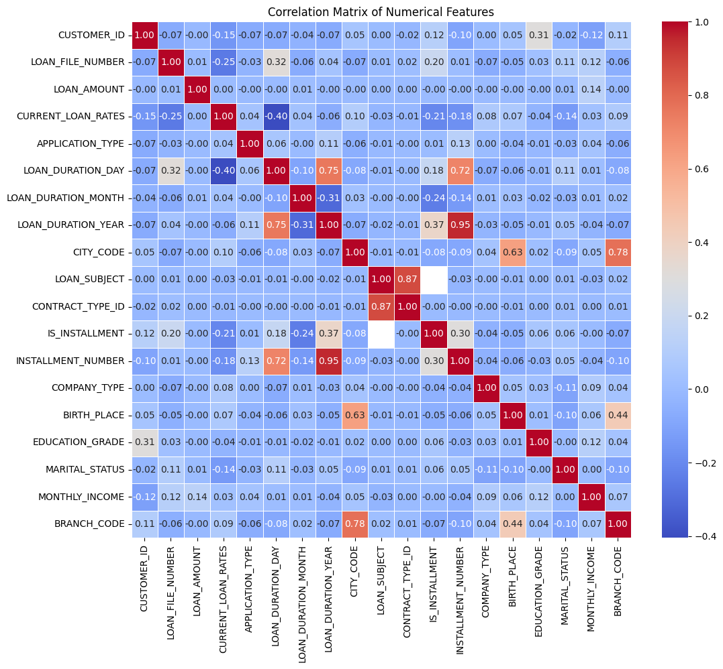
حذف ویژگی‌های دارای همبستگی بالا
تحلیل ماتریس همبستگی نشان داد که متغیرINSTALLMENT_NUMBER دارای همبستگی بسیار شدید با متغیرهای مرتبط با مدت بازپرداخت تسهیلات است. به‌ویژه همبستگی آن با LOAN_DURATION_MONTH برابر با ۰٫۹۵ و باLOAN_DURATION_DAY نیز ۰٫۷۲ گزارش شد.
مقدمه
رویکرد ارزیابی ریسک اعتباری
شبیه سازی و تحلیل نتایج
مروری بر مطالعات پیشین
نتیجه‌گیری و پیشنهادها
شماره صفحه پایانی/ 28

Slide 29
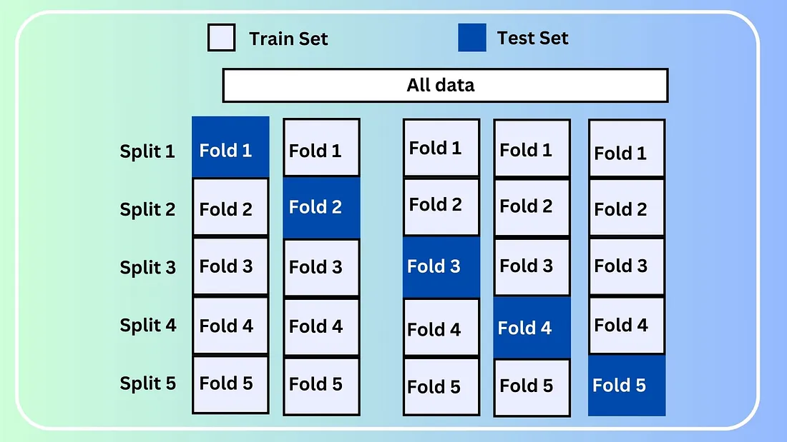
اعتبارسنجی متقابل با تقسیم‌بندی لایه‌ای (۵-فولد)
به‌منظور ارزیابی دقیق و پایدار عملکرد مدل، از اعتبارسنجی متقابل با تقسیم‌بندی لایه‌ای در پنج تکرار (۵-فولد) استفاده شد. در این روش، داده‌ها به پنج زیرمجموعه هم‌توزیع تقسیم شدند، به‌طوری‌که نسبت کلاس‌ها (نکول و عدم نکول) در هر بخش حفظ گردد.
در هر تکرار، چهار بخش به‌عنوان داده آموزش و یک بخش به‌عنوان داده آزمون مورد استفاده قرار گرفت. این رویکرد، از بروز سوگیری ناشی از توزیع نامتوازن داده‌ها جلوگیری کرده و امکان ارزیابی واقع‌بینانه عملکرد مدل را فراهم می‌سازد.
مقدمه
رویکرد ارزیابی ریسک اعتباری
شبیه سازی و تحلیل نتایج
مروری بر مطالعات پیشین
نتیجه‌گیری و پیشنهادها
شماره صفحه پایانی/ 29

Slide 30
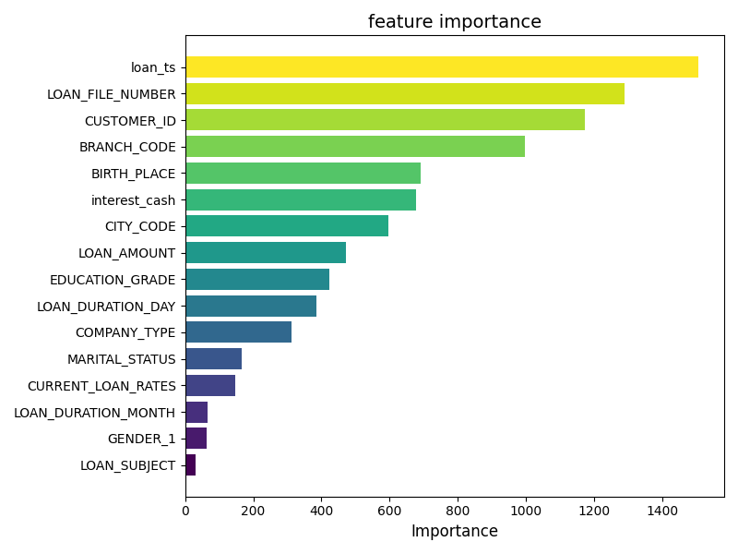
انتخاب ویژگی‌ها با روش حذف بازگشتی و اعتبارسنجی متقابل RFECV
در این مرحله از روش RFECV برای انتخاب مجموعه‌ای بهینه از ویژگی‌ها استفاده شد.در این فرآیند، ویژگی‌ها به‌صورت تدریجی و بر اساس میزان تأثیر آن‌ها بر عملکرد مدل حذف شدند.
مدل پایه مورد استفاده در این روش، الگوریتم گرادیان تقویتی LightGBM بود که پس از هر تکرار، اهمیت ویژگی‌ها را محاسبه کرده و کم‌اثرترین آن‌ها را حذف می‌کرد.
ارزیابی عملکرد مدل در هر مرحله با اعتبارسنجی متقابل ۵-فولد انجام شد تا از بروز بیش‌برازش جلوگیری شود و انتخاب ویژگی‌ها به‌شکل پایدار و قابل تعمیم صورت گیرد.
مقدمه
رویکرد ارزیابی ریسک اعتباری
شبیه سازی و تحلیل نتایج
مروری بر مطالعات پیشین
نتیجه‌گیری و پیشنهادها
شماره صفحه پایانی/ 30

Slide 31
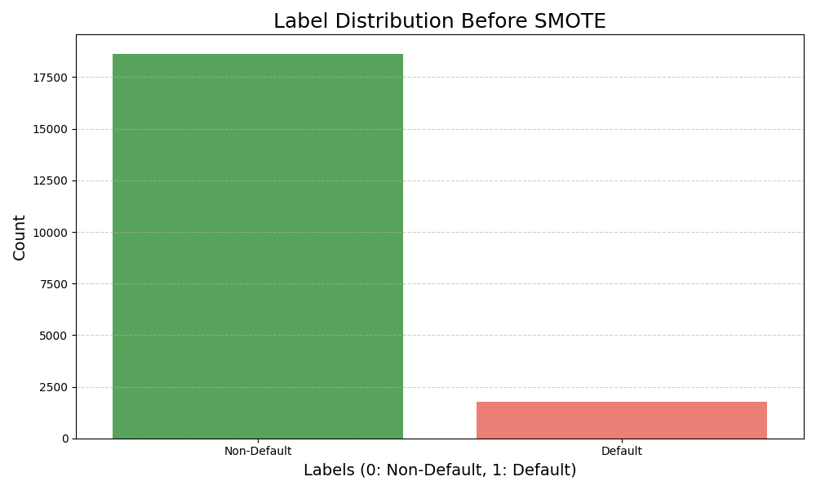
متعادل‌سازی نمونه‌های آموزشی با تکنیک SMOTE
به‌منظور رفع عدم توازن کلاس‌ها در مجموعه داده آموزشی، از تکنیک SMOTE استفاده شد. این روش با ایجاد نمونه‌های مصنوعی از کلاس اقلیت در فضای ویژگی، موجب بهبود نمایندگی این کلاس در فرآیند یادگیری مدل می‌گردد.
این فرآیند صرفاً بر روی داده‌های آموزشی انجام شده تا از نشت اطلاعات به داده‌های آزمون و بروز سوگیری در ارزیابی عملکرد مدل جلوگیری شود. این رویکرد موجب ارتقاء تعمیم‌پذیری و دقت مدل در مواجهه با داده‌های نابرابر شده است.
مقدمه
رویکرد ارزیابی ریسک اعتباری
شبیه سازی و تحلیل نتایج
مروری بر مطالعات پیشین
نتیجه‌گیری و پیشنهادها
شماره صفحه پایانی/ 31

Slide 32
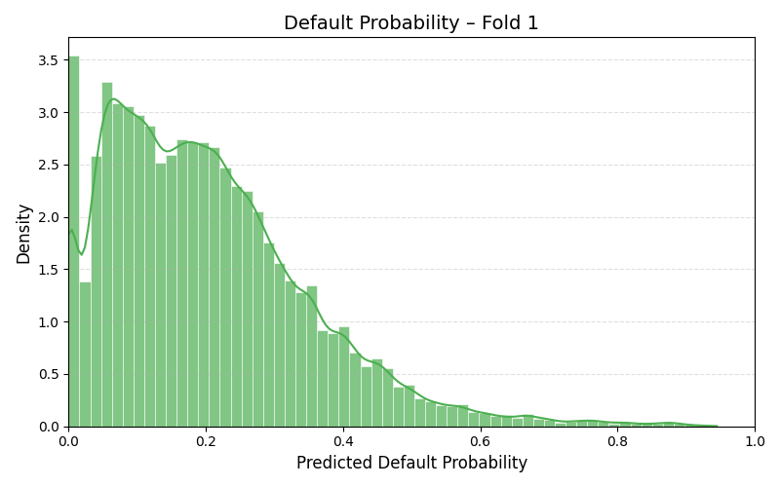
برآورد احتمال وقوع نکول با رویکرد یادگیری ماشین مبتنی بر LightGBM
الگوریتم LightGBM به‌عنوان یکی از روش‌های قدرتمند یادگیری ماشین مبتنی بر درخت‌های تصمیم تقویتی استفاده شد تا احتمال وقوع نکول برای هر مشتری به‌صورت عددی و پیوسته (در بازه صفر تا یک) برآورد گردد.
این برآورد احتمالاتی به جای یک تصمیم دوگانه (نکول / عدم نکول)، امکان تحلیل دقیق‌تر سطح ریسک هر مشتری را فراهم کرده و مبنای تصمیم‌گیری سه‌گانه در مراحل بعدی مدل‌سازی قرار گرفت.
مقدمه
رویکرد ارزیابی ریسک اعتباری
شبیه سازی و تحلیل نتایج
مروری بر مطالعات پیشین
نتیجه‌گیری و پیشنهادها
شماره صفحه پایانی/ 32

Slide 33

ماتریس زیان در چارچوب تصمیم‌گیری اعتباری
برای در نظر گرفتن پیامدهای مالی تصمیم‌های مدل، از ماتریس زیان استفاده شد. در این ماتریس، هزینه‌های پذیرش اشتباه متقاضیان پرریسک و رد اشتباه متقاضیان خوش‌حساب، بر اساس مبلغ و سود وام تعریف شده است .
همچنین، برای موقعیت‌هایی که مدل در مورد تصمیم‌گیری اطمینان ندارد، از ضرایب (u,v)برای تعیین هزینه تصمیم‌گیری مرزی استفاده شد تا تحلیل اقتصادی دقیق‌تری ارائه شود.
اقدام | عدم نکول | نکول
پذیرش a_P | 0 | λ_PN^(i)
تصمیم‌گیری با تأخیر a_B | u · λ_NP^(i) | v · λ_PN^(i)
رد a_N | λ_NP^(i) | 0
مقدمه
رویکرد ارزیابی ریسک اعتباری
شبیه سازی و تحلیل نتایج
مروری بر مطالعات پیشین
نتیجه‌گیری و پیشنهادها
$λ_{NP}^{\left(i\right)}=\text{سود انتظاری وام }i$
$$λ_{PN}^{\left(i\right)}=\text{اصل وام }i+\text{سود انتظاری وام }i$$
شماره صفحه پایانی/ 33

Slide 34
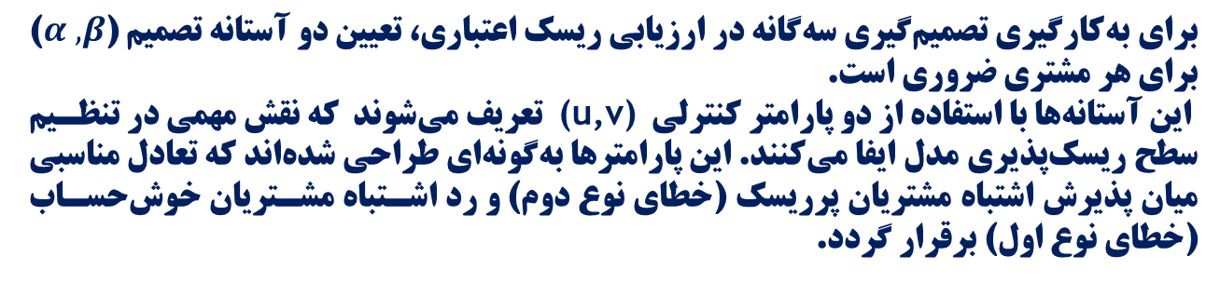

بهینه‌سازی چندهدفه آستانه‌های تصمیم‌گیری با الگوریتم NSGA-II
برای به‌کارگیری تصمیم‌گیری سه‌گانه در ارزیابی ریسک اعتباری، تعیین دو آستانه تصمیم ($α , β$) برای هر مشتری ضروری است.
این آستانه‌ها با استفاده از دو پارامتر کنترلی (u,v) تعریف می‌شوند که نقش مهمی در تنظیم سطح ریسک‌پذیری مدل ایفا می‌کنند. این پارامترها به‌گونه‌ای طراحی شده‌اند که تعادل مناسبی میان پذیرش اشتباه مشتریان پرریسک (خطای نوع دوم) و رد اشتباه مشتریان خوش‌حساب (خطای نوع اول) برقرار گردد.
مقدمه
رویکرد ارزیابی ریسک اعتباری
شبیه سازی و تحلیل نتایج
مروری بر مطالعات پیشین
نتیجه‌گیری و پیشنهادها
متغیرهای تصمیم:
$0≤u≤1 , 0≤v≤1$
محدودیت :
$$[ u + v ≤1 − ε]$$
تابع هدف :
$$( f1(x), f2(x) ) \min_{x}$$
$$کلی هزینه f_{1}\left(x\right)=\sum_{i=1}^{N}{L_{i}\left(x\right) ، مرزی عرضناحیه}f_{2}\left(x\right)=\sum_{i=1}^{N}{\left[β_{i}\left(x\right)−α_{i}\left(x\right)\right]}$$
شماره صفحه پایانی/ 34

Slide 35
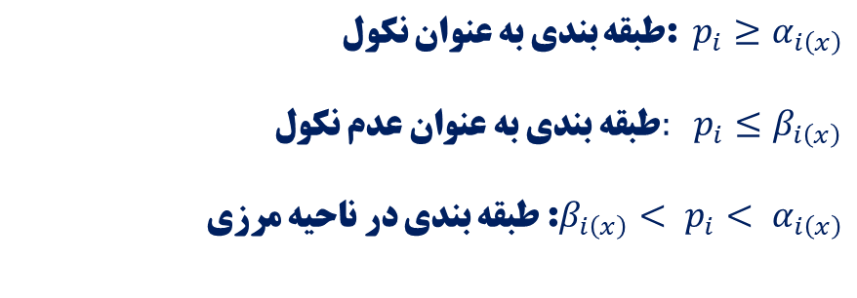
اجرای تصمیم‌گیری سه‌طرفه و مدیریت نمونه‌های مرزی
در مرحله اجرای تصمیم‌گیری سه‌طرفه، با استفاده از آستانه‌های αᵢ و βᵢ، هر مشتری در یکی از سه دسته «نکول قطعی»، «عدم نکول قطعی» یا «ناحیه مرزی» قرار می‌گیرد.
اگر احتمال نکولpᵢ بزرگ‌تر ازαᵢ باشد، مشتری در دسته پرریسک و اگر کمتر از βᵢ باشد، در دسته کم‌ریسک طبقه‌بندی می‌شود.
مقادیر میانی در ناحیه مرزی قرار گرفته و نیازمند بررسی تکمیلی هستند.این رویکرد با کاهش تصمیم‌گیری‌های پرریسک و تمرکز بر موارد نامطمئن، به بهبود دقت مدل و استفاده بهینه از منابع کمک می‌کند. نمونه‌های مرزی در مرحله بعد با مدل ترکیبی مجدداً تحلیل می‌شوند تا دقت نهایی افزایش یابد.
مقدمه
رویکرد ارزیابی ریسک اعتباری
شبیه سازی و تحلیل نتایج
مروری بر مطالعات پیشین
نتیجه‌گیری و پیشنهادها
$p_{i}≥α_{i\left(x\right)}$ :طبقه بندی به عنوان نکول
$$\text{طبقه بندی به عنوان عدم نکول}: p_{i}≤β_{i\left(x\right)}$$
$β_{i\left(x\right)}< p_{i}< α_{i\left(x\right)}$: طبقه بندی در ناحیه مرزی
شماره صفحه پایانی/ 35

Slide 36
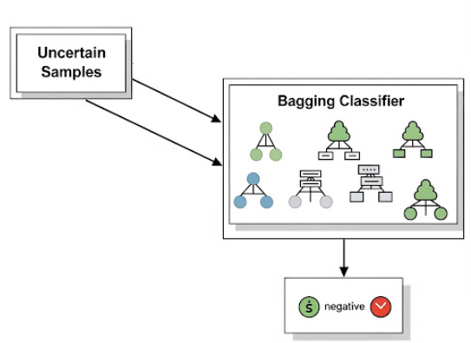
تصمیم‌گیری نمونه‌های مرزی توسط رویکرد بگینگ
این رویکرد با بهره‌گیری از مجموعه‌ای از طبقه‌بندهای ساده و متنوع، دقت پیش‌بینی را در ناحیه مرزی به‌طور قابل‌توجهی افزایش می‌دهد.
در این پیاده‌سازی، ده درخت تصمیم به‌عنوان مدل‌های پایه مورد استفاده قرار گرفته‌اند که هرکدام بر اساس نمونه‌برداری تصادفی با جایگزینی از داده‌های مرزی آموزش دیده‌اند. این ساختار باعث می‌شود تصمیم نهایی با اتکا به رأی‌گیری اکثریت میان مدل‌ها، از پایداری و دقت بالاتری برخوردار باشد.
مقدمه
رویکرد ارزیابی ریسک اعتباری
شبیه سازی و تحلیل نتایج
مروری بر مطالعات پیشین
نتیجه‌گیری و پیشنهادها
شماره صفحه پایانی/ 36

Slide 37
ارزیابی نهایی و تحلیل هزینه‌های تصمیم‌گیری
در این بخش، عملکرد مدل نهایی از منظر آماری و اقتصادی بررسی شده است. هدف، سنجش توان مدل در پیش‌بینی صحیح ریسک اعتباری و تحلیل پیامدهای اقتصادی تصمیم‌های اتخاذشده است.
: TP مشتریان نکول‌کرده که به‌درستی پرریسک شناسایی شده‌اند.
: TN مشتریان غیرنکول که به‌درستی کم‌ریسک شناسایی شده‌اند.
: FP مشتریان غیرنکول که به‌اشتباه پرریسک تشخیص داده شده‌اند.
: FN مشتریان نکول‌کرده که به‌اشتباه کم‌ریسک پیش‌بینی شده‌اند.
Balanced Accuracy : میانگین دقت شناسایی صحیح در هر کلاس
Recall حساسیت : قدرت مدل در شناسایی صحیح مشتریان نکول
G-Mean : تعادل در عملکرد میان دو کلاس
AUC : توان مدل در تفکیک نکول از غیرنکول در کل دامنه احتمالات
مقدمه
رویکرد ارزیابی ریسک اعتباری
شبیه سازی و تحلیل نتایج
مروری بر مطالعات پیشین
نتیجه‌گیری و پیشنهادها
معیار | میانگین | انحراف معیار
BAcc | 0.7639 | 0.0614
GM | 0.7422 | 0.1636
AUC | 0.9352 | 0.0032
Recall | 0.7343 | 0.2226
TP | 4350 | 1318
TN | 64100 | 8073
FP | 16674 | 8072
FN | 1574 | 1318
شماره صفحه پایانی/37

Slide 38
ارزیابی جامع عملکرد مدل پیشنهادی و مقایسه با دیگر الگوریتم‌ها
در این جدول، عملکرد مدل پیشنهادی با چند الگوریتم مرجع بر اساس معیارهای کلیدی مانند دقت متوازن، AUC و G-Mean مقایسه شده است.نتایج نشان می‌دهد که مدل پیشنهادی در تشخیص مشتریان نکول‌پذیر عملکرد دقیق‌تر و متعادل‌تری دارد.
Method | BAcc | AUC | GM | TP | TN | FP | FN
Proposed | 0.76 | 0.93 | 0.74 | 4350 | 64100 | 16674 | 1574
Bagging | 0.74 | 0.88 | 0.74 | 4147 | 63004 | 17770 | 1777
XGBoost | 0.72 | 0.9 | 0.72 | 3851 | 63811 | 16963 | 2073
Stacking | 0.71 | 0.89 | 0.71 | 3791 | 63004 | 17770 | 2133
RandomForest | 0.69 | 0.87 | 0.69 | 3 673 | 61388 | 19386 | 2251
SVM-RBF | 0.5 | 0.55 | 0 | 0 | 80774 | 0 | 5924
مقدمه
رویکرد ارزیابی ریسک اعتباری
شبیه سازی و تحلیل نتایج
مروری بر مطالعات پیشین
نتیجه‌گیری و پیشنهادها
شماره صفحه پایانی/ 38

Slide 39
نتیجه‌گیری و پیشنهادها

Slide 40
جمع‌بندی و نتیجه‌گیری مدل پیشنهادی
در این پژوهش، چارچوبی ترکیبی برای ارزیابی ریسک اعتباری مشتریان بانکی توسعه داده شد. این چارچوب شامل چهار گام اصلی بود:
تحلیل آماری و آماده‌سازی داده‌ها: پالایش داده‌های گمشده و پرت، تبدیل ویژگی‌ها، و شناسایی روابط میان متغیرها.
برآورد احتمال نکول با مدل LightGBM به همراه تکنیک SMOTE برای مواجهه با داده‌های نامتوازن.
بهینه‌سازی آستانه‌های تصمیم با الگوریتم NSGA-II به منظور کاهش هم‌زمان زیان اقتصادی و ناحیه عدم قطعیت.
تصمیم‌گیری سه‌طرفه و تفکیک داده‌های مرزی با استفاده از مدل ترکیبی بگینگ.
مقدمه
رویکرد ارزیابی ریسک اعتباری
شبیه سازی و تحلیل نتایج
مروری بر مطالعات پیشین
نتیجه‌گیری و پیشنهادها
نتایج نهایی نشان داد که مدل پیشنهادی در مقایسه با الگوریتم‌های مرجع عملکرد بهتری در شاخص‌های Balanced Accuracy، G-Mean، AUC و Recall دارد. همچنین، با تمرکز محاسباتی بر نمونه‌های مرزی، دقت کلی مدل و کارایی اقتصادی تصمیم‌ها به‌صورت محسوسی افزایش یافت.
شماره صفحه پایانی/ 40

Slide 41
پیشنهاد ها
ویژگی‌های مورد استفاده گسترش یابد و علاوه بر اطلاعات مالی مشتریان، متغیرهایی از قبیل شاخص‌های اقتصاد کلان و الگوهای رفتاری نیز در مدل لحاظ شود .
بهره‌گیری از رویکردهای هوشمند در انتخاب ویژگی‌ها و تنظیم پارامترها مانند الگوریتم‌های AutoML، می‌تواند روند مدلسازی را به‌صورت پویا و خودکار بهبود بخشد.
در زمینه بهینه‌سازی، می‌توان از الگوریتم‌های پیشرفته‌تری همچون NSGA-III یا الگوریتم‌های چندهدفه استفاده کرد
علاوه بر این، پیشنهاد می‌شود استفاده از داده‌های نیمه‌برچسب‌خورده با روش‌های یادگیری نیمه‌نظارتی یا خوشه‌بندی برای پوشش بهتر داده‌های واقعی در دستور کار قرار گیرد.
مقدمه
رویکرد ارزیابی ریسک اعتباری
شبیه سازی و تحلیل نتایج
مروری بر مطالعات پیشین
نتیجه‌گیری و پیشنهادها
شماره صفحه پایانی/ شماره صفحه فعلی

Slide 42
جمع‌بندی و نتیجه‌گیری مدل پیشنهادی
مقدمه
رویکرد ارزیابی ریسک اعتباری
شبیه سازی و تحلیل نتایج
مروری بر مطالعات پیشین
نتیجه‌گیری و پیشنهادها
شماره صفحه پایانی/ شماره صفحه فعلی

Slide 43
فهرست مراجع
[1] Firs, …
[2] Second, …
[3] Third, …
مقدمه
رویکرد ارزیابی ریسک اعتباری
شبیه سازی و تحلیل نتایج
مروری بر مطالعات پیشین
نتیجه‌گیری
پیشنهادها
شماره صفحه پایانی/ شماره صفحه فعلی

Slide 44
با تشکر از حسن نگاهتان

